Slide 1
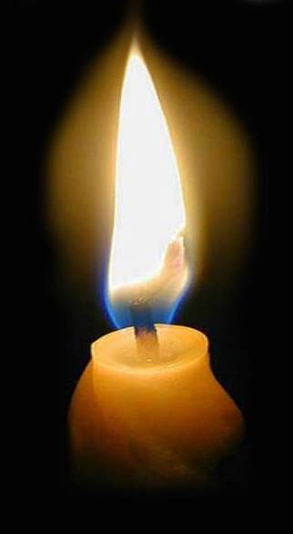
DÖRT MUM
Notes:
Tıklayınız

Slide 2
DÖRT MUM YAVAŞÇA YANIYORDU

Slide 3
ORTAM ÇOK SESSİZDİ, KONUŞMALARI DUYULUYORDU

Slide 4
İlki konuştu;
BEN “BARIŞIM”
HİÇ KİMSE BENİM YANIK KALMAMI SAĞLAMAYA ÇALIŞMIYOR,
İNANIYORUM Kİ SÖNECEĞİM
Alevi azaldı ve söndü

Slide 5
İkincisi konuştu;
BEN “İNANCIM”
NEREDEYSE HERKES, BENİ ARTIK GEREKLİ GÖRMÜYOR ,
O NEDENLE DAHA FAZLA YANIK KALMAMA HİÇ GEREK YOK
Konuşmasını bitirdi ve söndü

Slide 6
üçüncü mum da;
BEN “SEVGİYİM”
YANIK KALMAK İÇİN GÜCÜM YOK İNSANLAR BENİ BİR KENARA BIRAKTI VE ÖNEMİMİ ANLAMADI KENDİLERİNE EN YAKIN OLANLARI BİLE SEVMEYİ UNUTTULAR
dedi ve oda söndü

Slide 7
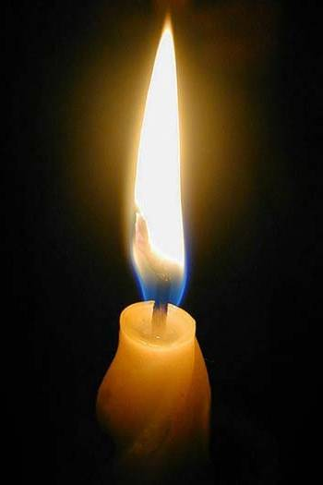
Ansızın;
Bir çocuk odaya girdi ve üç mumun yanmadığını gördü.
”NEDEN YANMIYORSUNUZ? SİZİN SONUNA KADAR YANMANIZ GEREKİR."
dedi ve ağlamaya başladı.

Slide 8
dördüncü mum çocuğa döndü ve;
KORKMA, BEN HÂLÂ YANIYORUM DİĞER MUMLARI YENİDEN YAKABİLİRİZ,
BEN “UMUDUM”
dedi.

Slide 9
PARLAYAN GÖZLERLE, ÇOCUK UMUT MUMUNU ALDI VE DİĞER MUMLARI TEKRAR YAKTI

Slide 10
UMUDUN
ALEVİ YAŞAMINIZDAN HİÇ EKSİLMESİN!!!

Slide 11
…ve böylece her birimiz UMUDU, İNANCI, BARIŞI ve SEVGİYİ sürdürebilelim!!!

Slide 12
MUTLU GÜNLER…
Umut
Sevgi
İnanç
Barış

